Slide 1
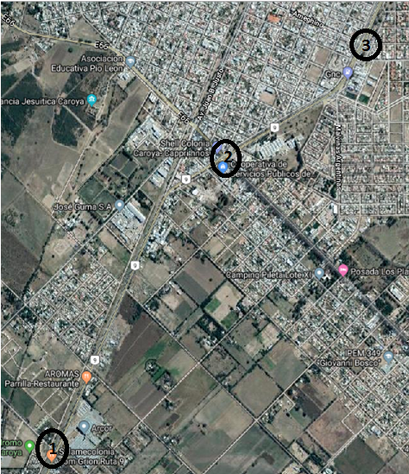
Intervenciones Puntuales sobre RN Nº9 en el área Urbana de Jesús María y Colonia Caroya.
Objetivo: Mejorar la circulación urbana y transitabilidad sobre RP Nº9.
ROTONDA de Acceso a Planta ARCOR - Colonia Caroya -Ruta 9 Km 750.
INTERSECCIÓN CON RP E66 Y AVENIDA SAN MARTÍN.
INTERSECCIÓN CON AV. AMEGHINO (acceso principal a Jesús María) y calle Chile.

Slide 2
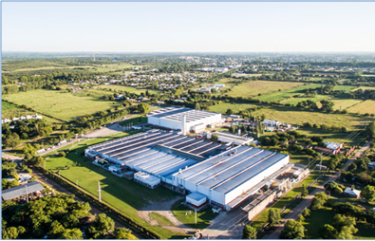
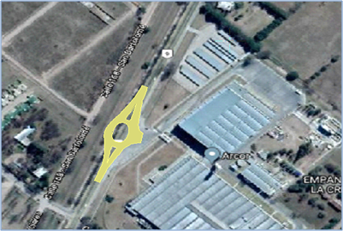
1) ROTONDA ACCESO A PLANTA - ARCOR COLONIA CAROYA – RUTA 9 KM 750
Se prevé la construcción de una rotonda que permita una maniobra más segura para los camiones que ingresan y egresan de la planta para incorporarse en uno u otro sentido de circulación de la ruta.
Las ramas de la rotonda serán de doble carril (8 mts de calzada) facilitando los giros como la transición de aceleración a los carriles simples de la ruta existente y conexión con paso a nivel.
La calzada de la rotonda será construida de HORMIGON de 25 cm de espesor, con el fin de asegurar su durabilidad ante las exigencias que le impongan el alto tránsito de camiones del sector.
La Rotonda será totalmente iluminada.
La inversión prevista aproximada será de 50 millones de pesos.

Slide 3
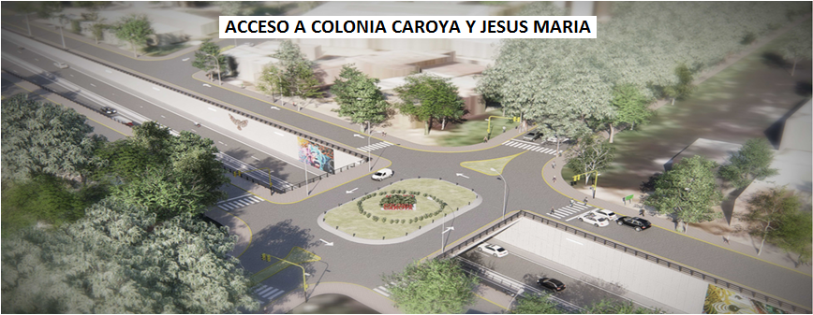
2) INTERSECCIÓN CON RP E66 Y AVENIDA SAN MARTÍN.
Se Trata de una intersección en dos niveles. Incluye obras viales complementarias y un conducto de drenaje para la evacuación de los excedentes pluviales. Tendrá una longitud aproximada de 600 metros.
La Nº 9 pasará por el nivel inferior (en trinchera), con una configuración de 2 carriles en cada sentido.
La ruta E66 y Av. San Martín atravesará a la RN Nº 9 por el nivel superior.
La intersección será totalmente iluminada.
LA INVERSIÓN APROXIMADA PREVISTA SERÁ DE 300 millones de pesos.

Slide 4
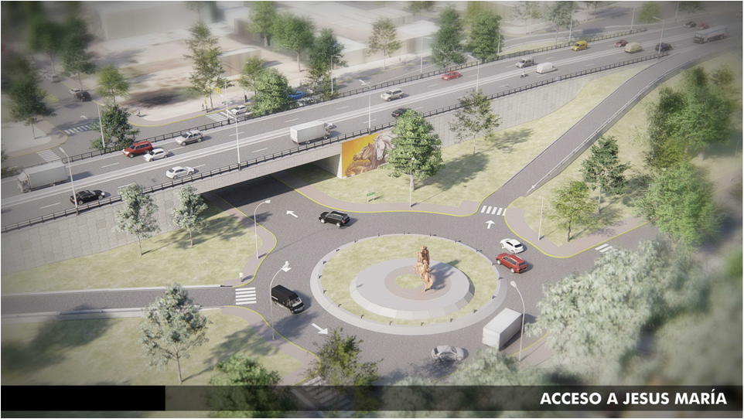
3) INTERSECCIÓN CON AV. AMEGHINO (acceso principal a Jesús María) y Calle Chile
Se Trata de una intersección en dos niveles, posee una longitud de 1200 metros e incluye cruces a distinto nivel con las Av. Ameghino y calle Chile.
La RN Nº 9 se eleva con una configuración de 2 carriles en cada sentido, dejando pasar debajo a través de sendos viaductos tanto a la AV. Ameghino y a la Calle Chile.
Desde la RN Nº 9 se construirán 4 rampas. Dos de ascenso y dos de descenso a la RN Nº 9.
HACIA el lado ESTE de la RN Nº9 en la intersección con Ameghino, se construirá una Rotonda que intercomunicará las ramas con el Acceso a Jesús María.
La Intersección será totalmente iluminada.
LA INVERSIÓN APROXIMADA PREVISTA SERÁ DE 351 millones de pesos.

Slide 5
Intervenciones Puntuales sobre RN Nº9 en el área Urbana de Jesús María
Intervención | Carácteristicas | MILLONES $ | Longitud
1 | ROTONDA de Acceso a Planta ARCOR - Colonia Caroya -Ruta 9 Km 750 | 50 | 160 m
2 | INTERSECCIÓN CON RP E66 (AVENIDA SAN MARTÍN – Camino a Colonia Caroya) | 300 | 600 m
3 | INTERSECCIÓN CON AV. AMEGHINO (acceso principal) y Calle Chile | 351 | 1200 m
 | TOTAL | 701 | 1.960 m

